Slide 1

«… mir sind Dachse»
Booklet
Fundraising
«1150 Jahre Dachsen»

Slide 2
Im Jahr 2026 gibt es was zu feiern
Im Jahr 876 ist Dachsen als «Tachsheim» erstmals urkundlich erwähnt. Mit Stolz blicken wir auf eine über tausendjährige Geschichte als lebendiges und fürsorgliches Gemeinwesen zurück, das sich immer mutig und hartnäckig für die kommunale Selbstbestimmung eingesetzt hat.
Seit der 1100-Jahr-Feier von 1976 hat sich die Bevölkerung von Dachsen ziemlich genau verdoppelt. Diese Entwicklung der letzten 50 Jahre, den Zusammenhalt und die Pflege der guten Nachbarschaft sollen den Mittelpunkt der zahlreichen Aktivitäten im Jubiläumsjahr bilden.
Seit anfangs 2024 ist ein 11-köpfiges OK mit viel Enthusiasmus daran, in Dachsen für 2026 ein unvergessliches Dorffest, diverse Aktivitäten während des ganzen Jahres und mehrere nachhaltige, bleibende Projekte zu organisieren und umzusetzen. Die Bereitschaft der Dorfvereine und der Bevölkerung zur Mitwirkung sind gross.

Slide 3
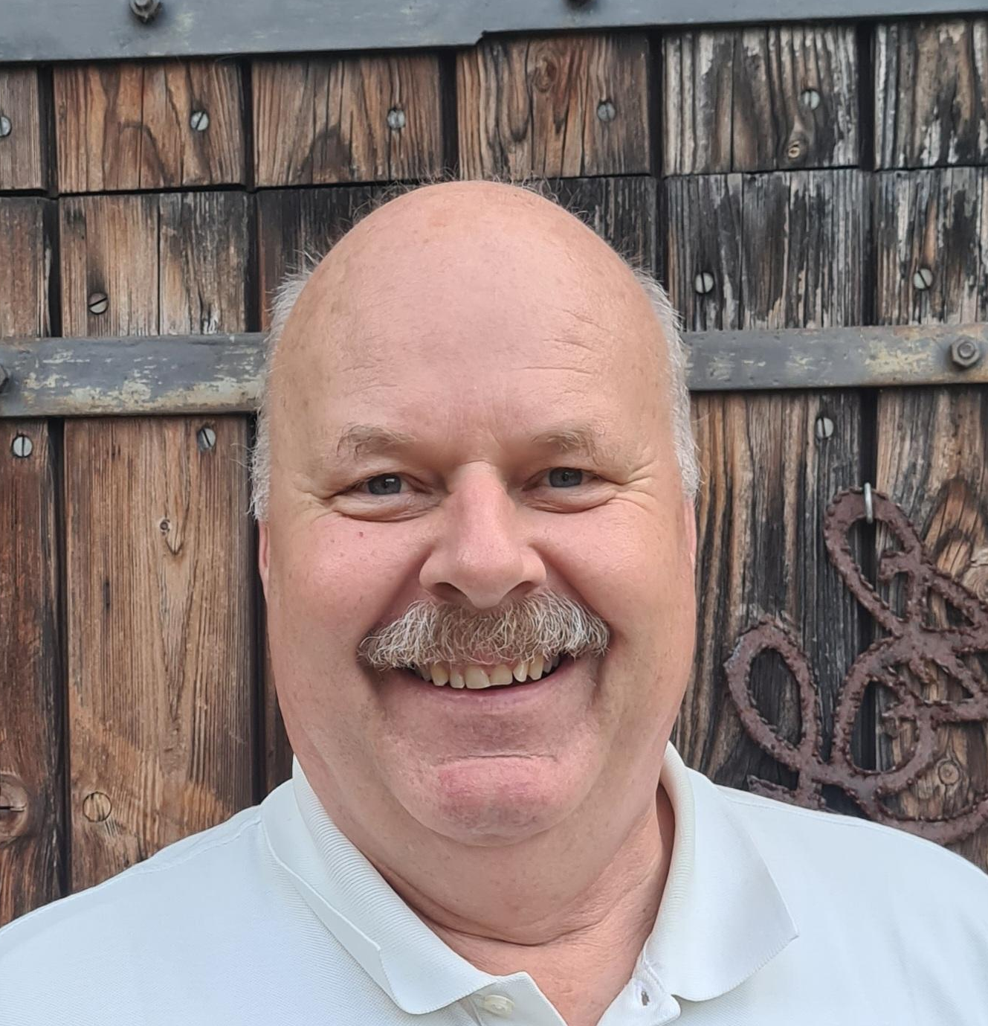
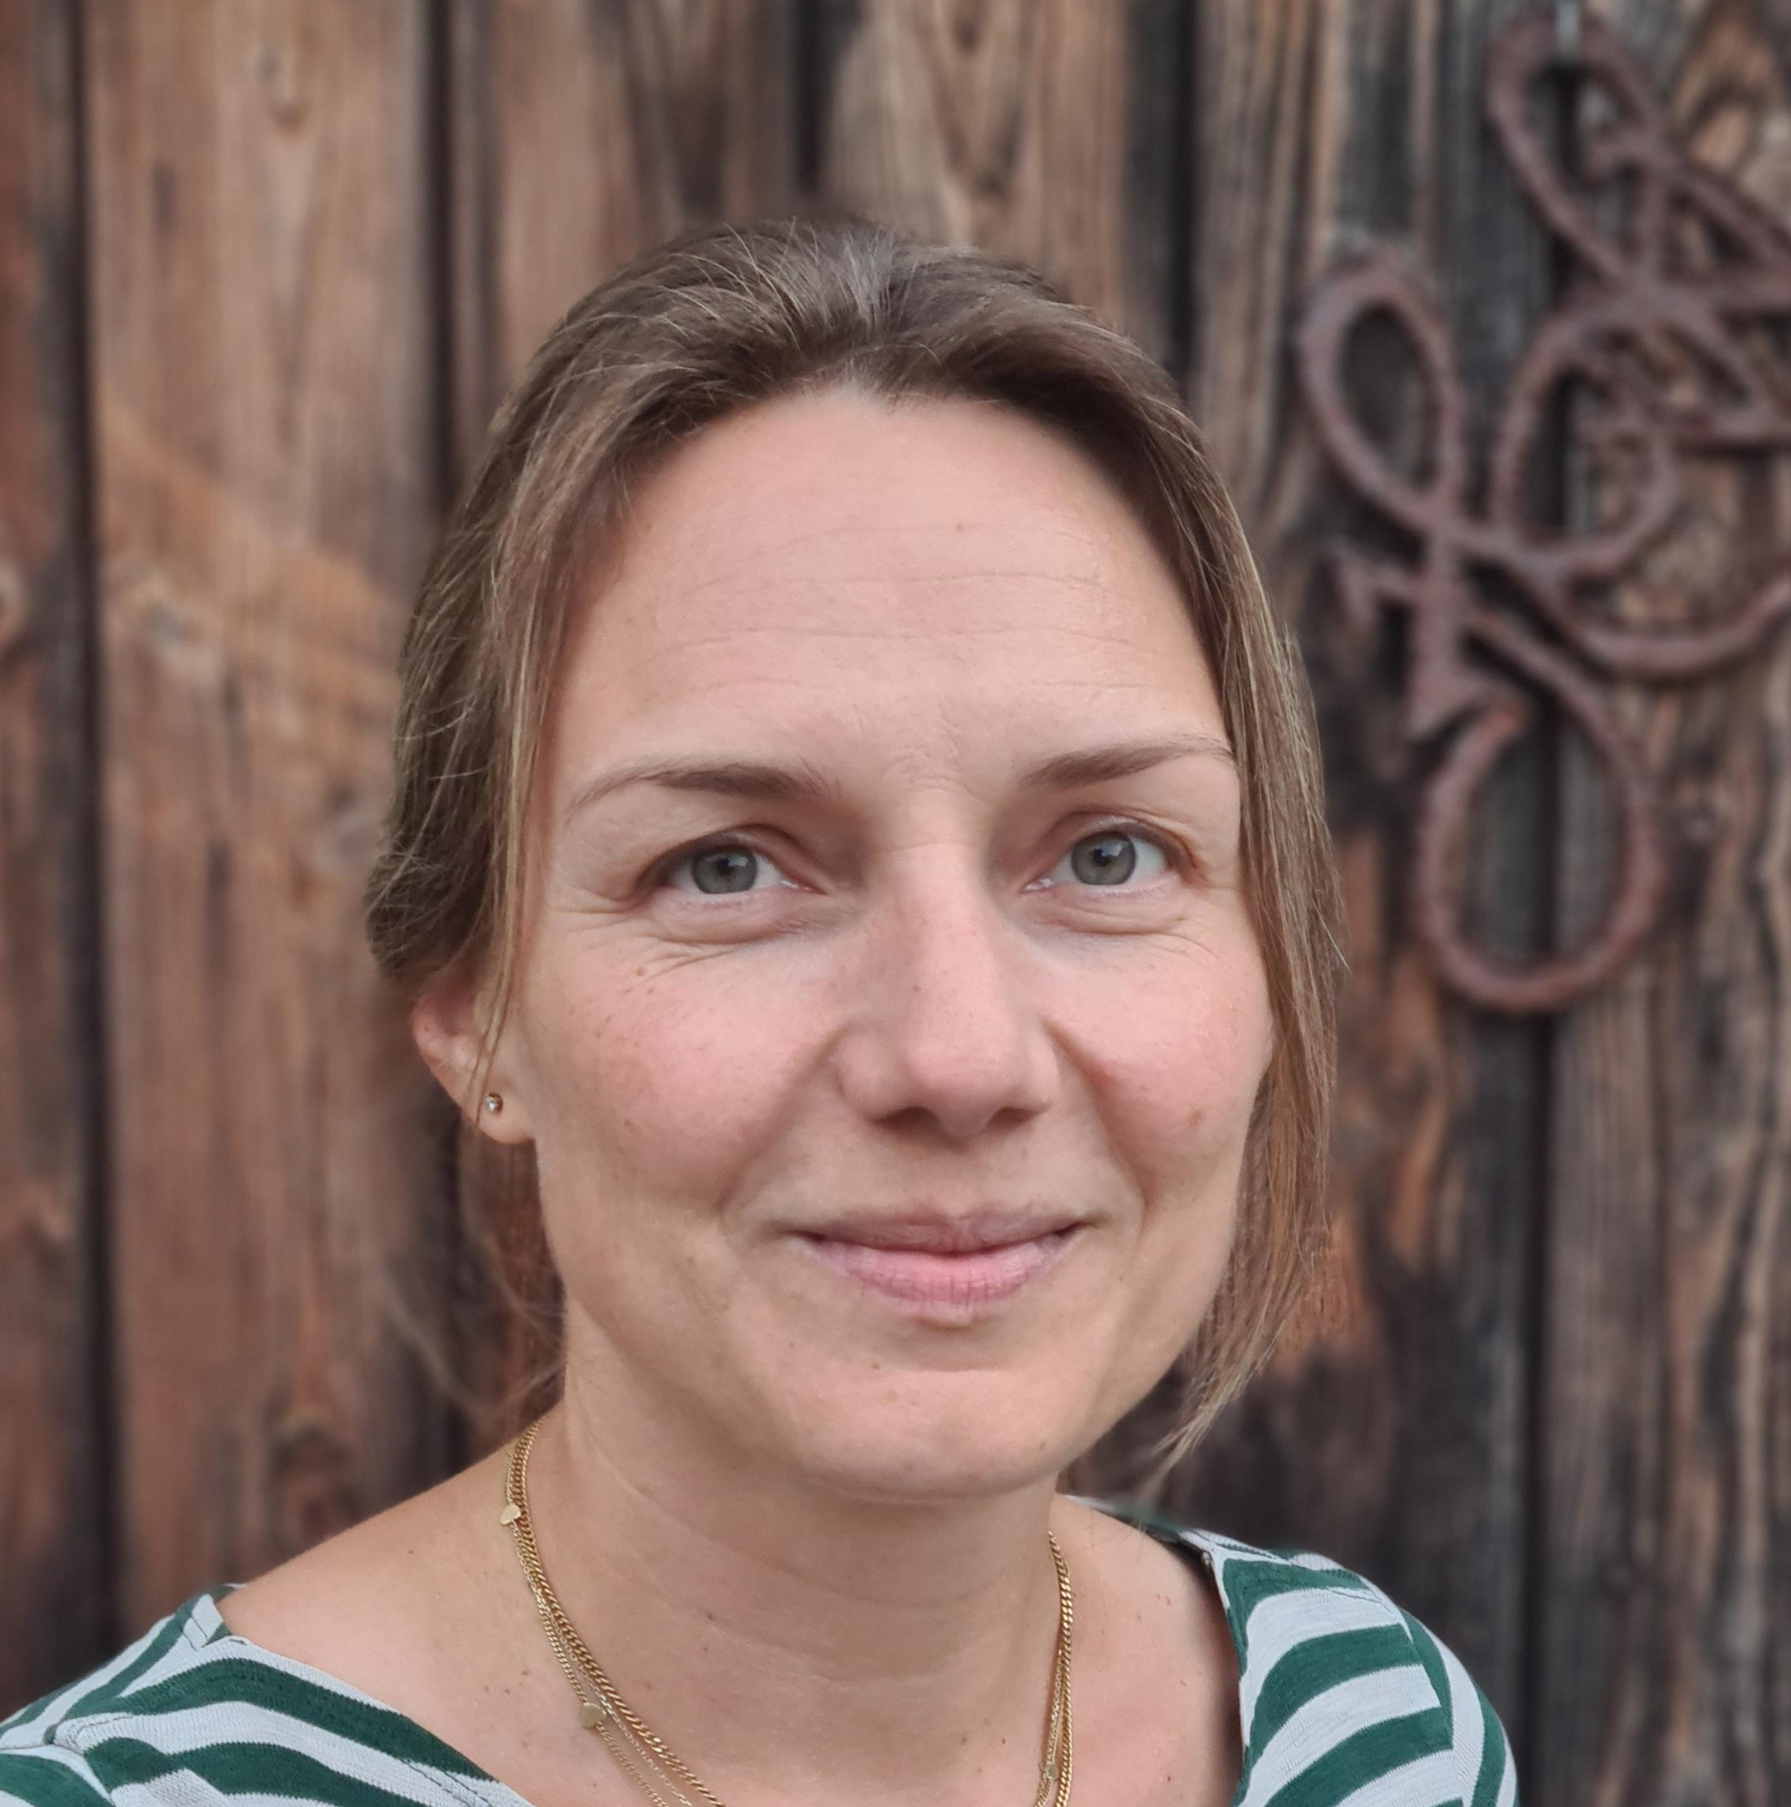
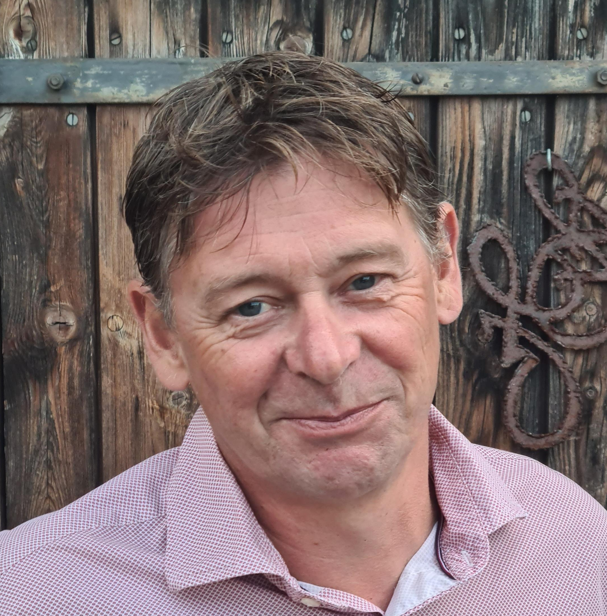
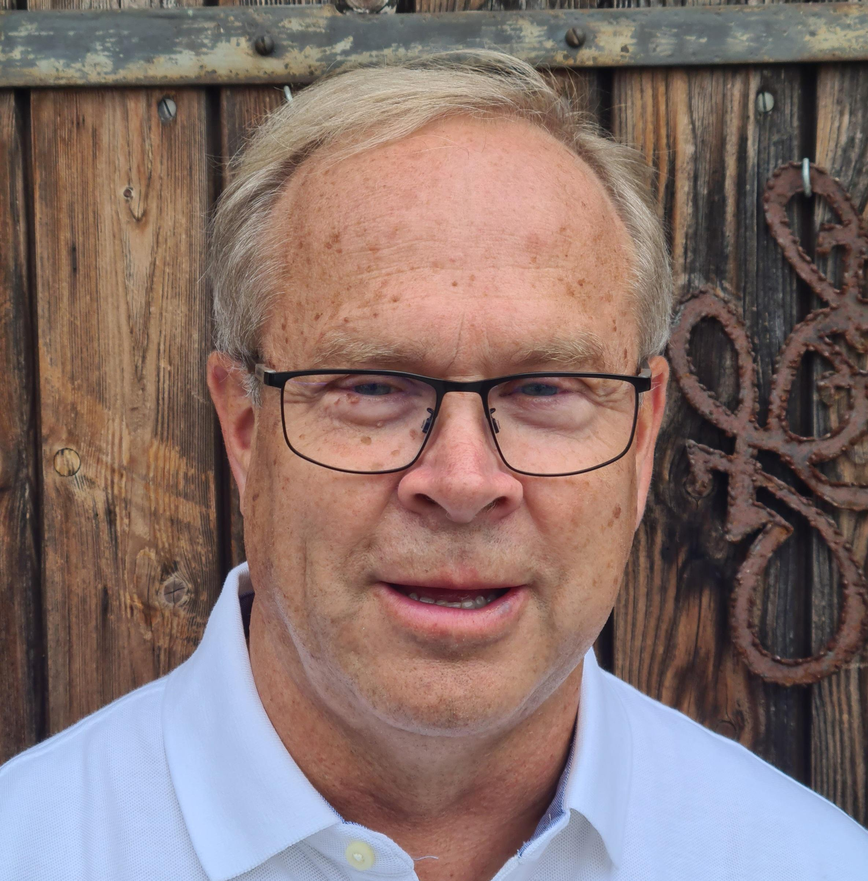
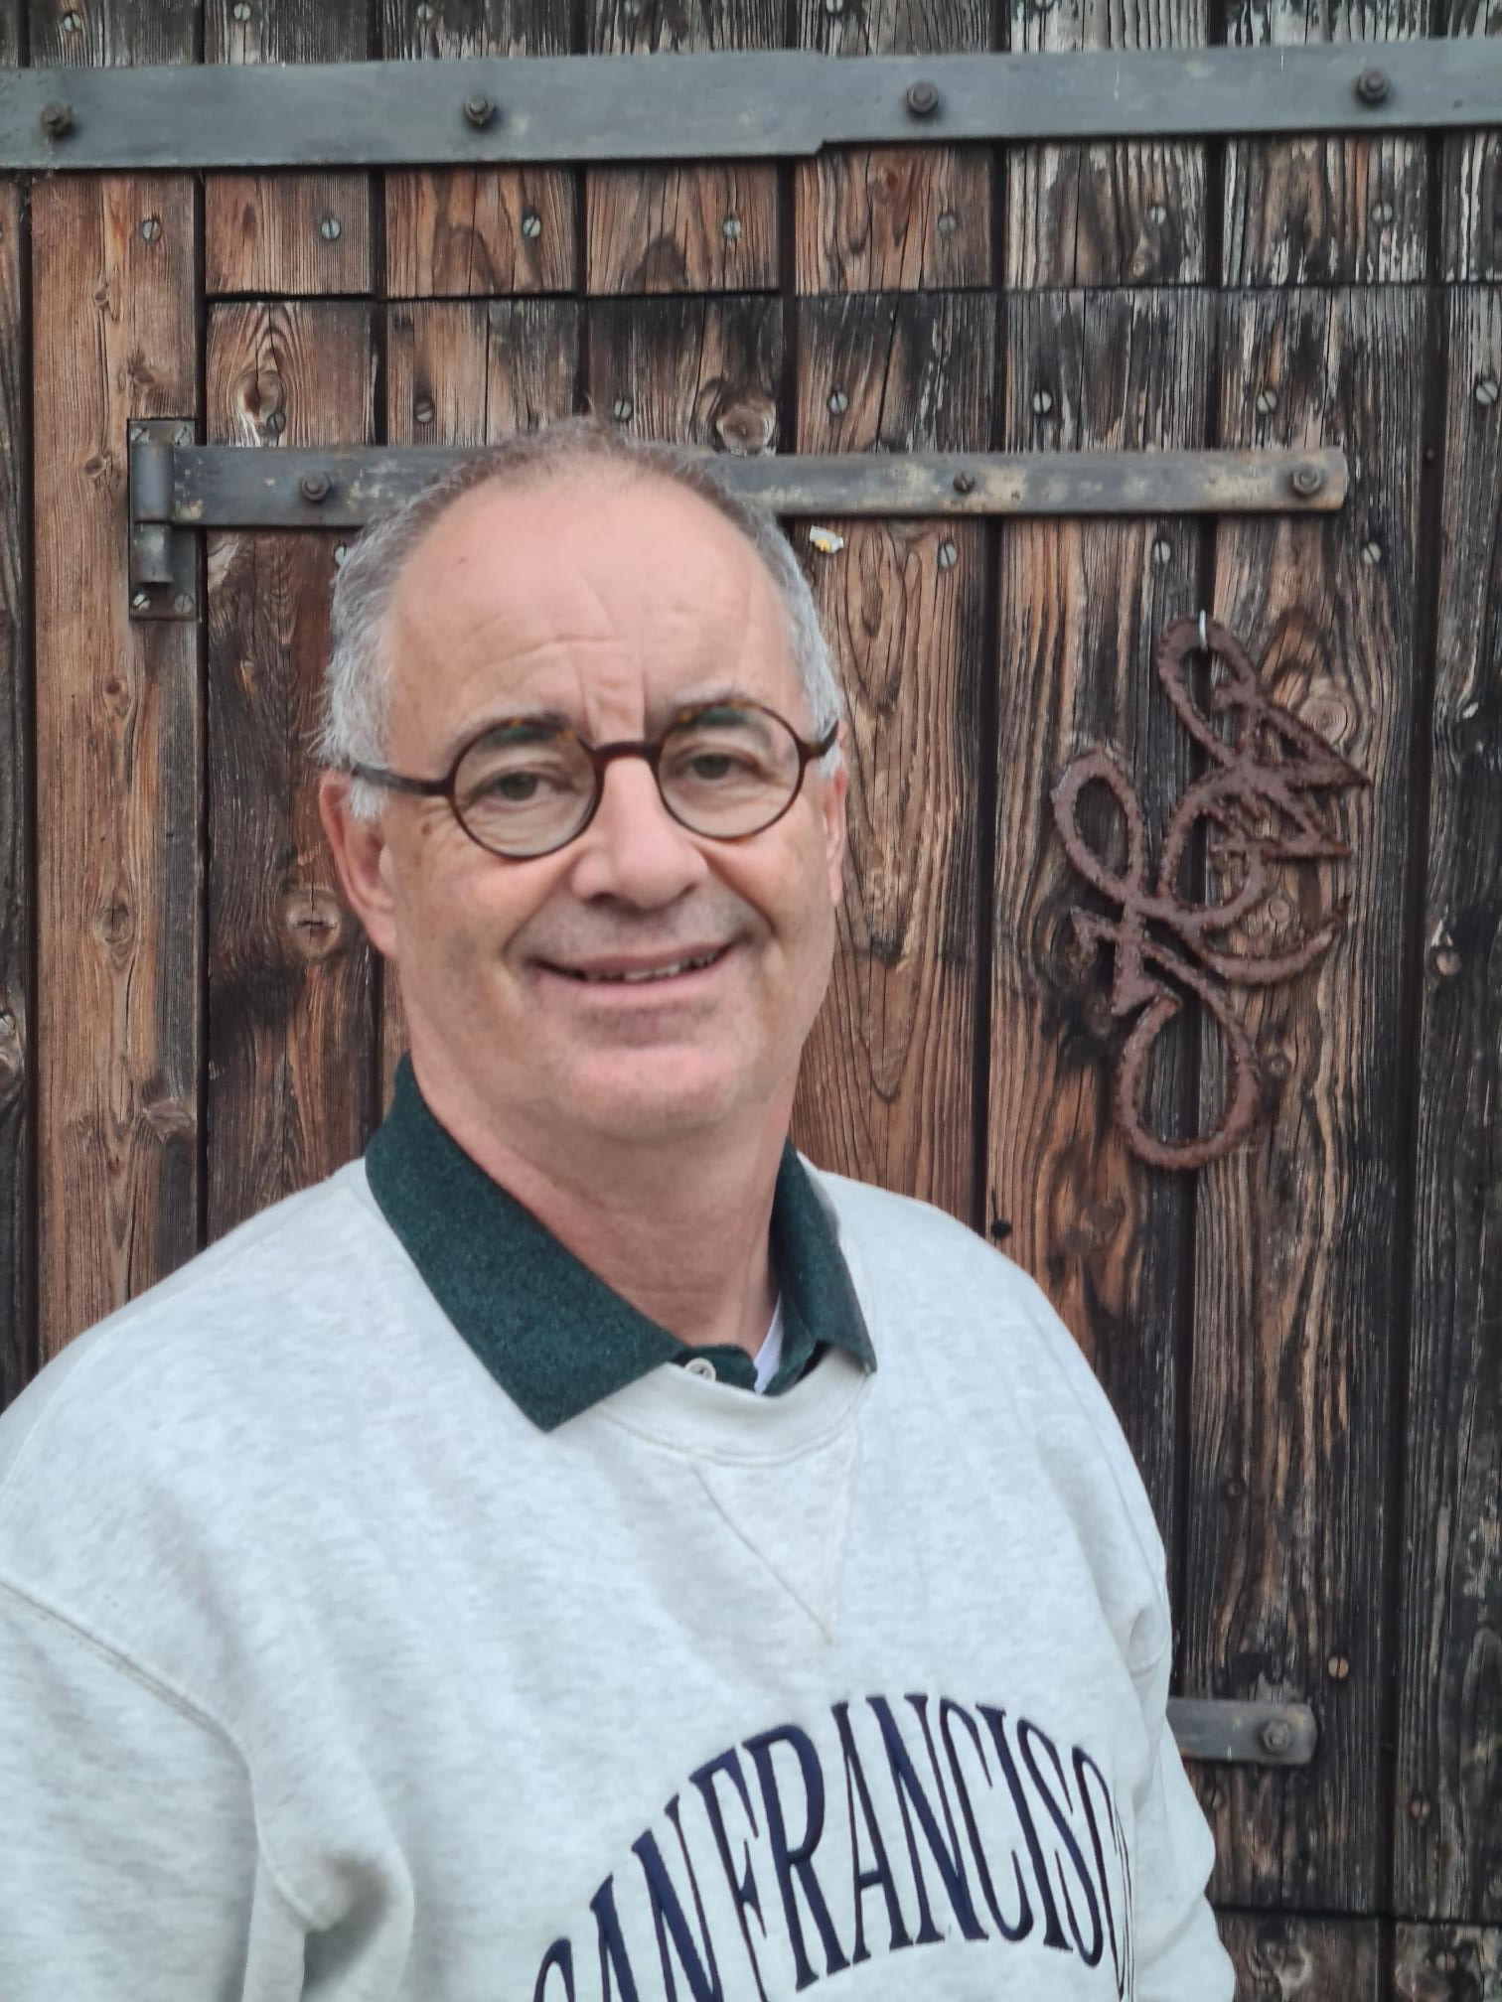
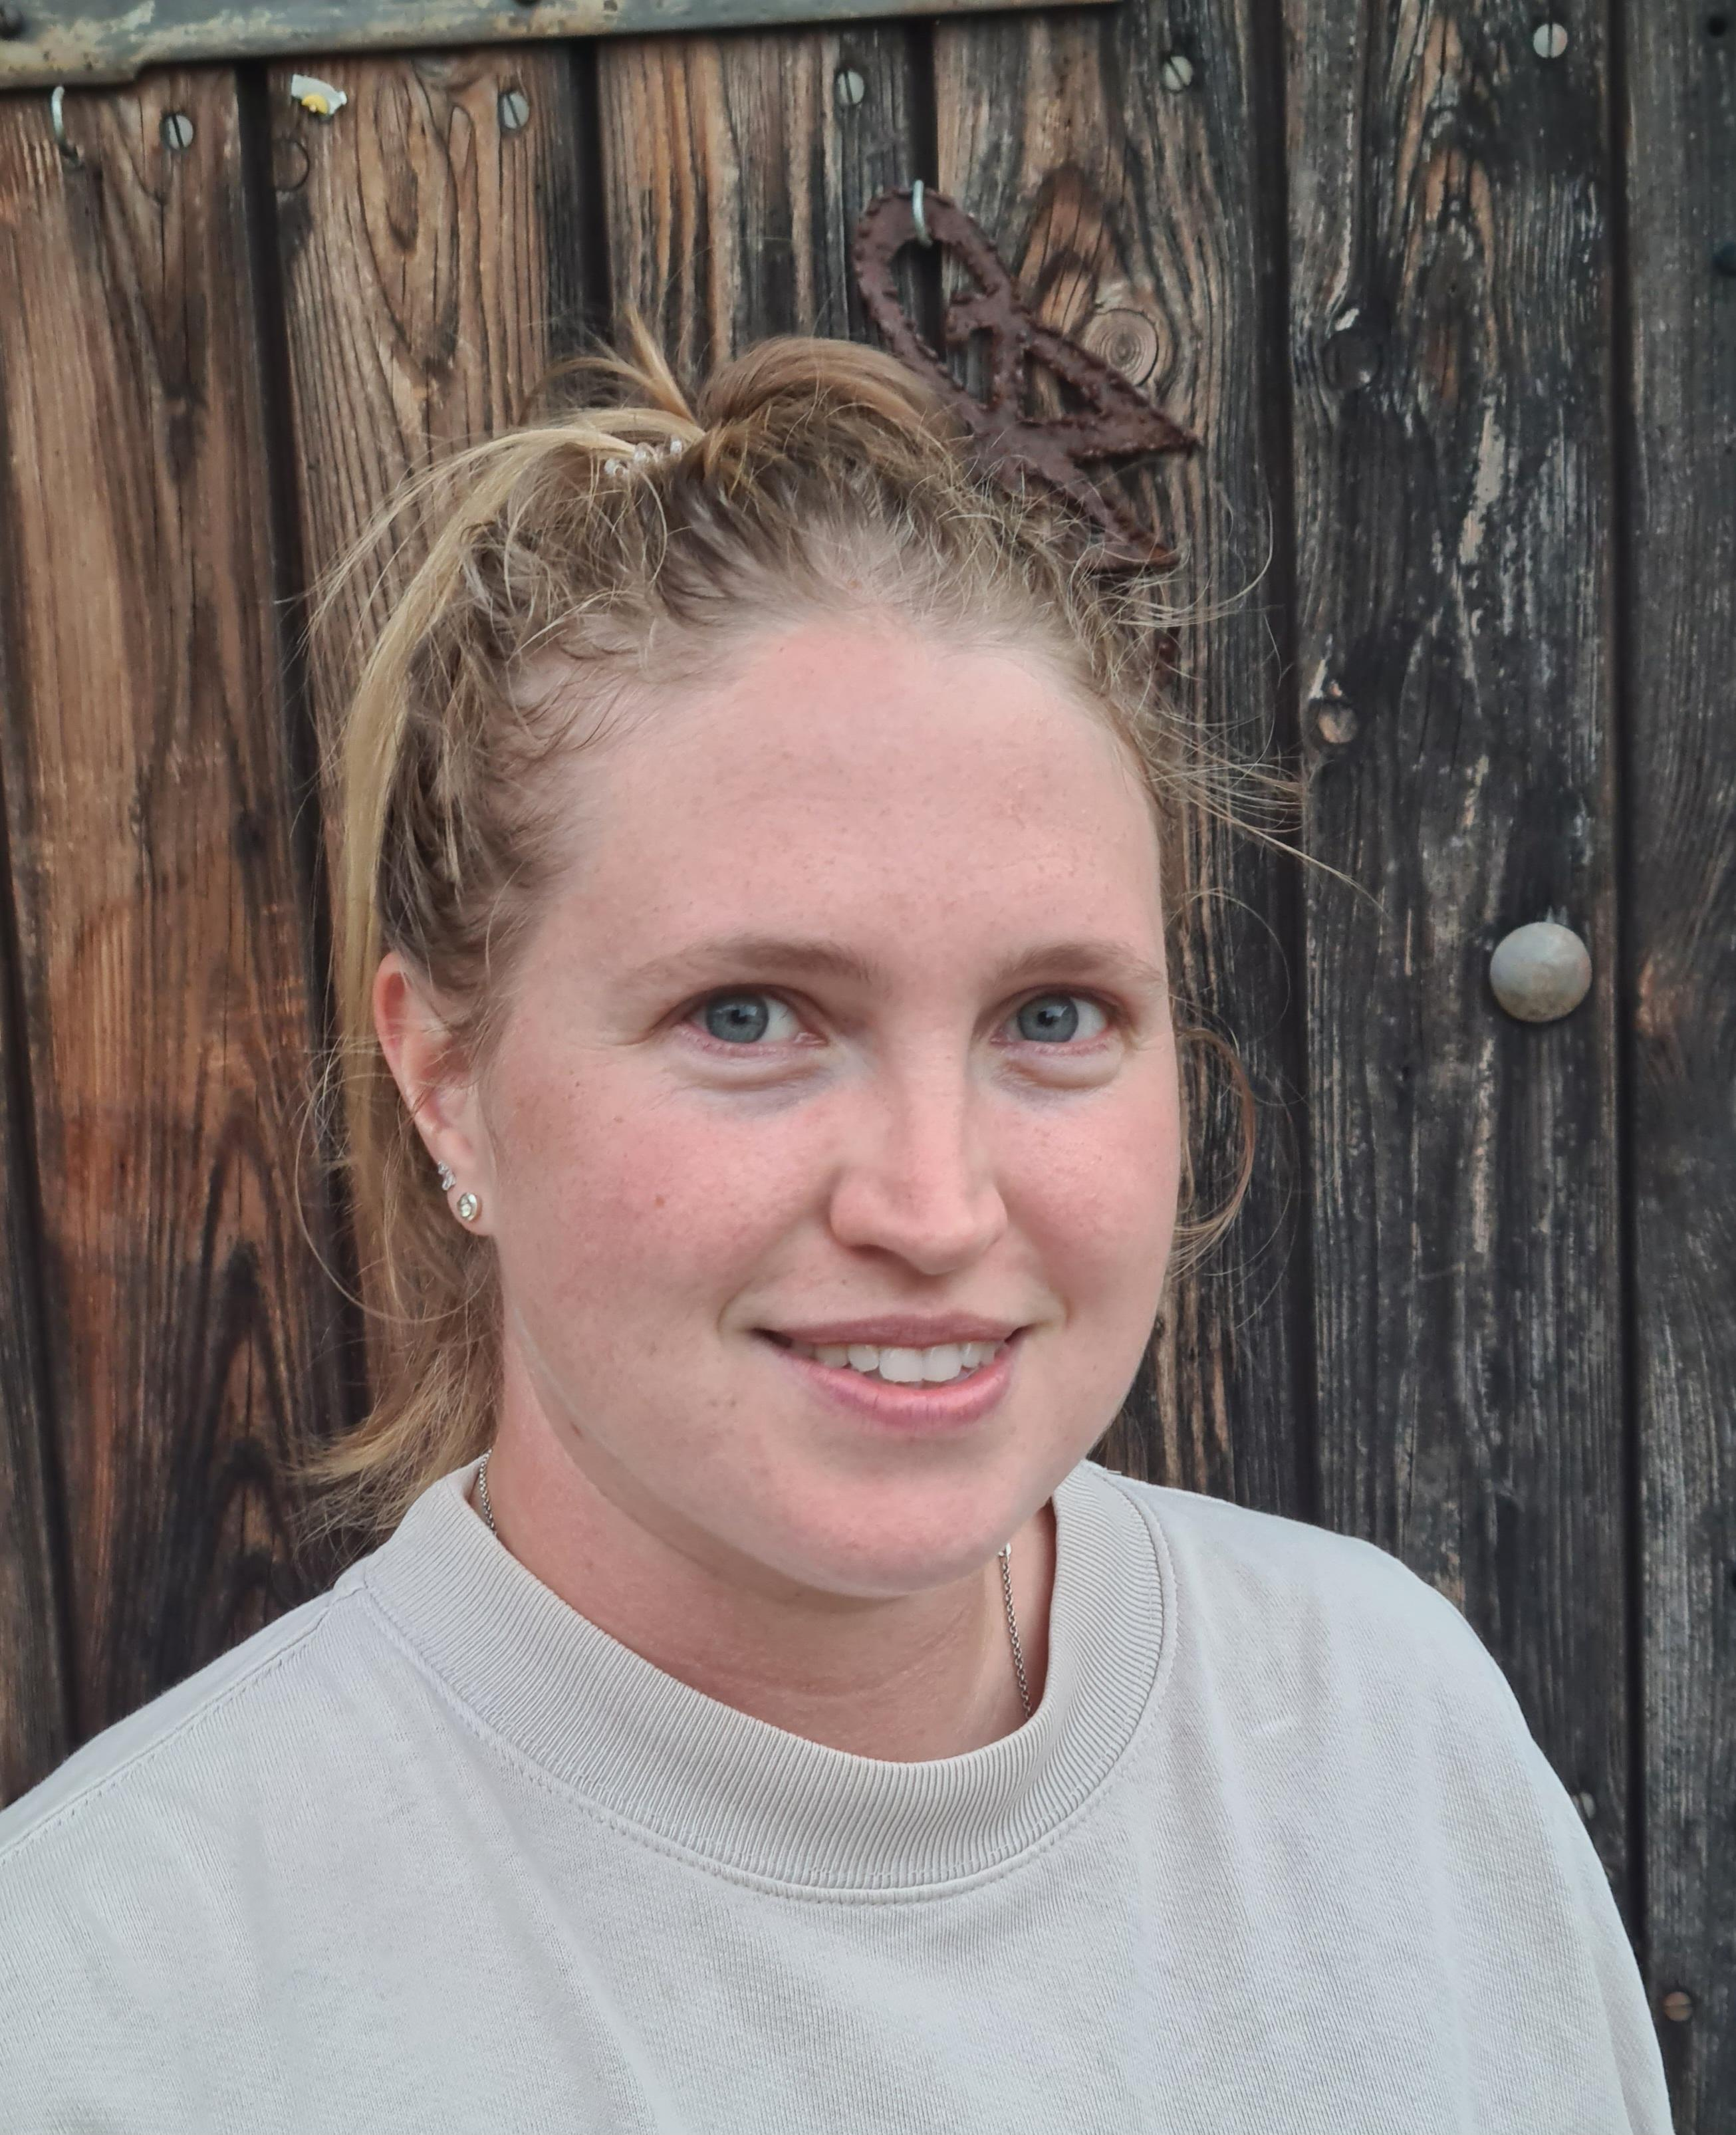
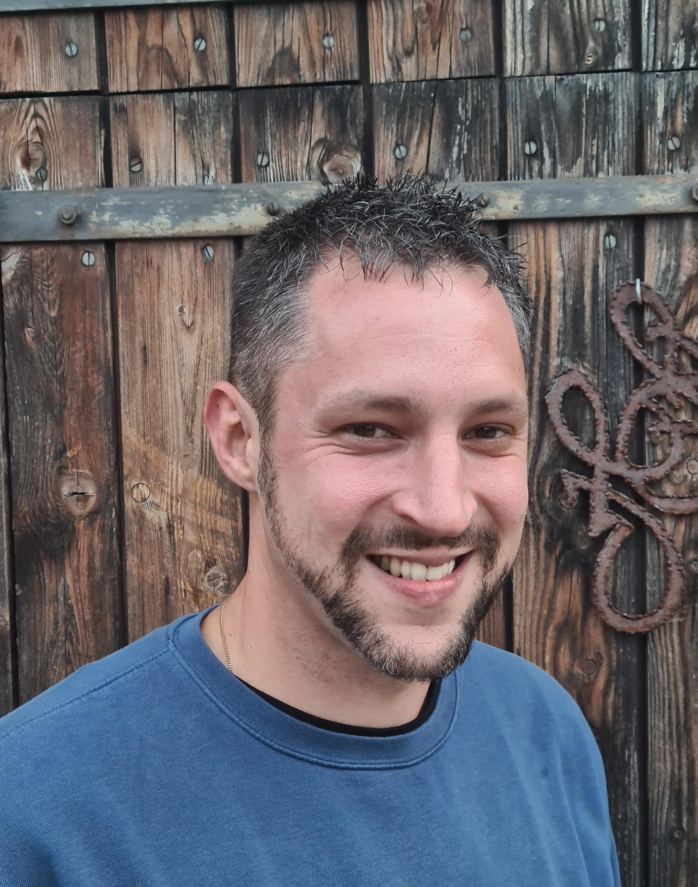
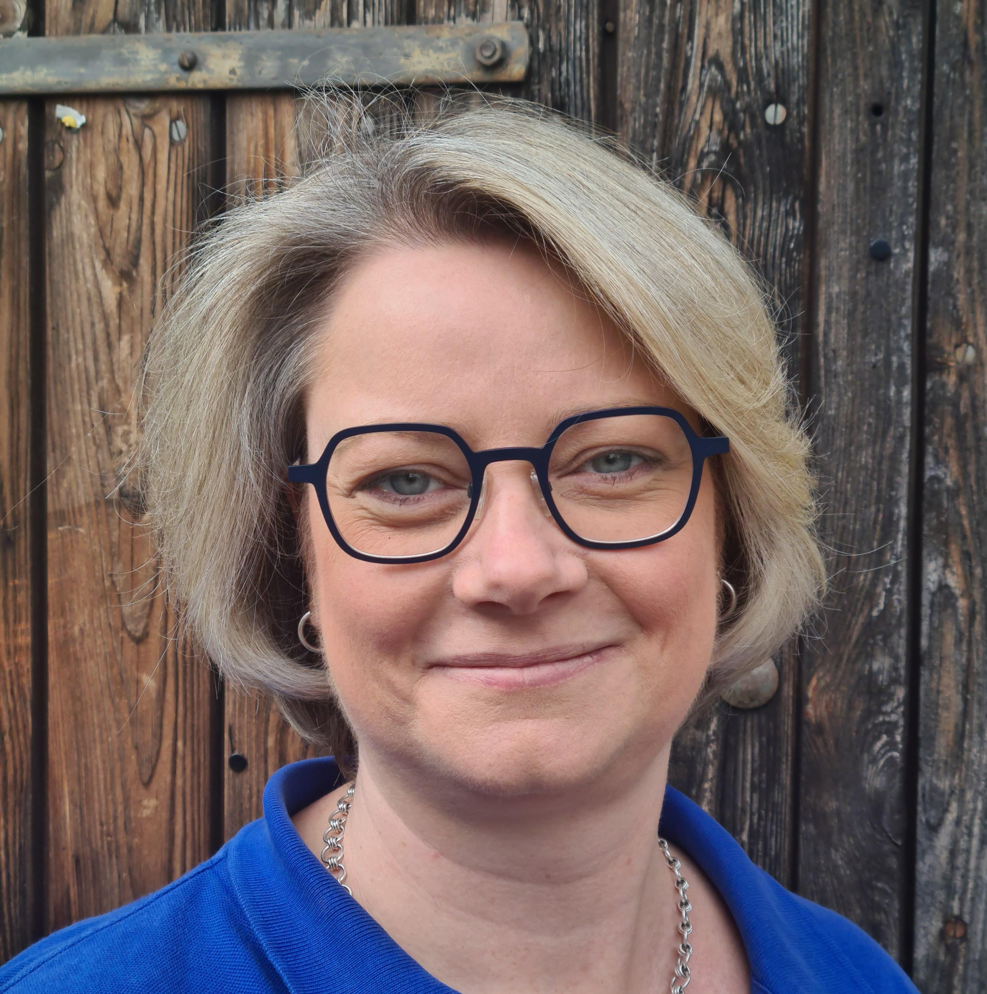
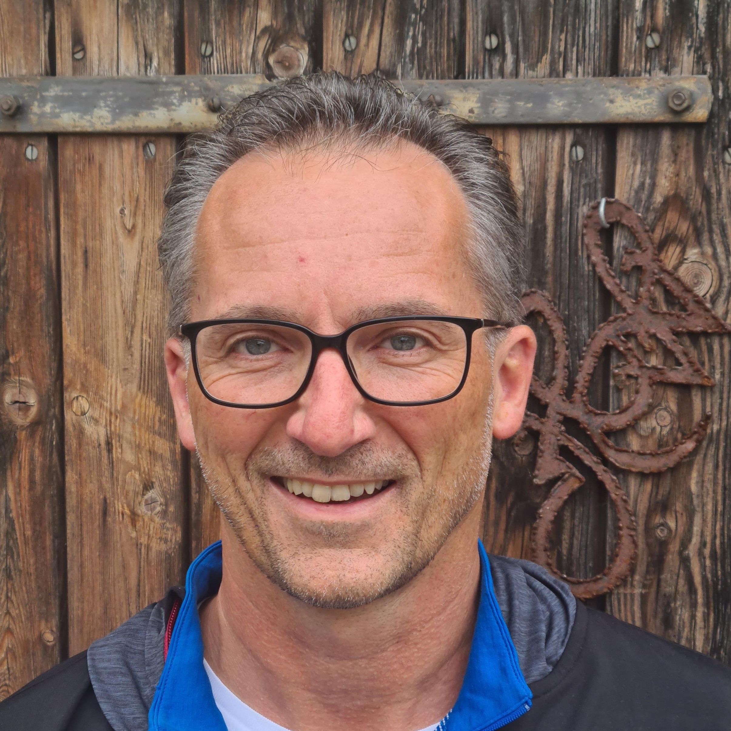
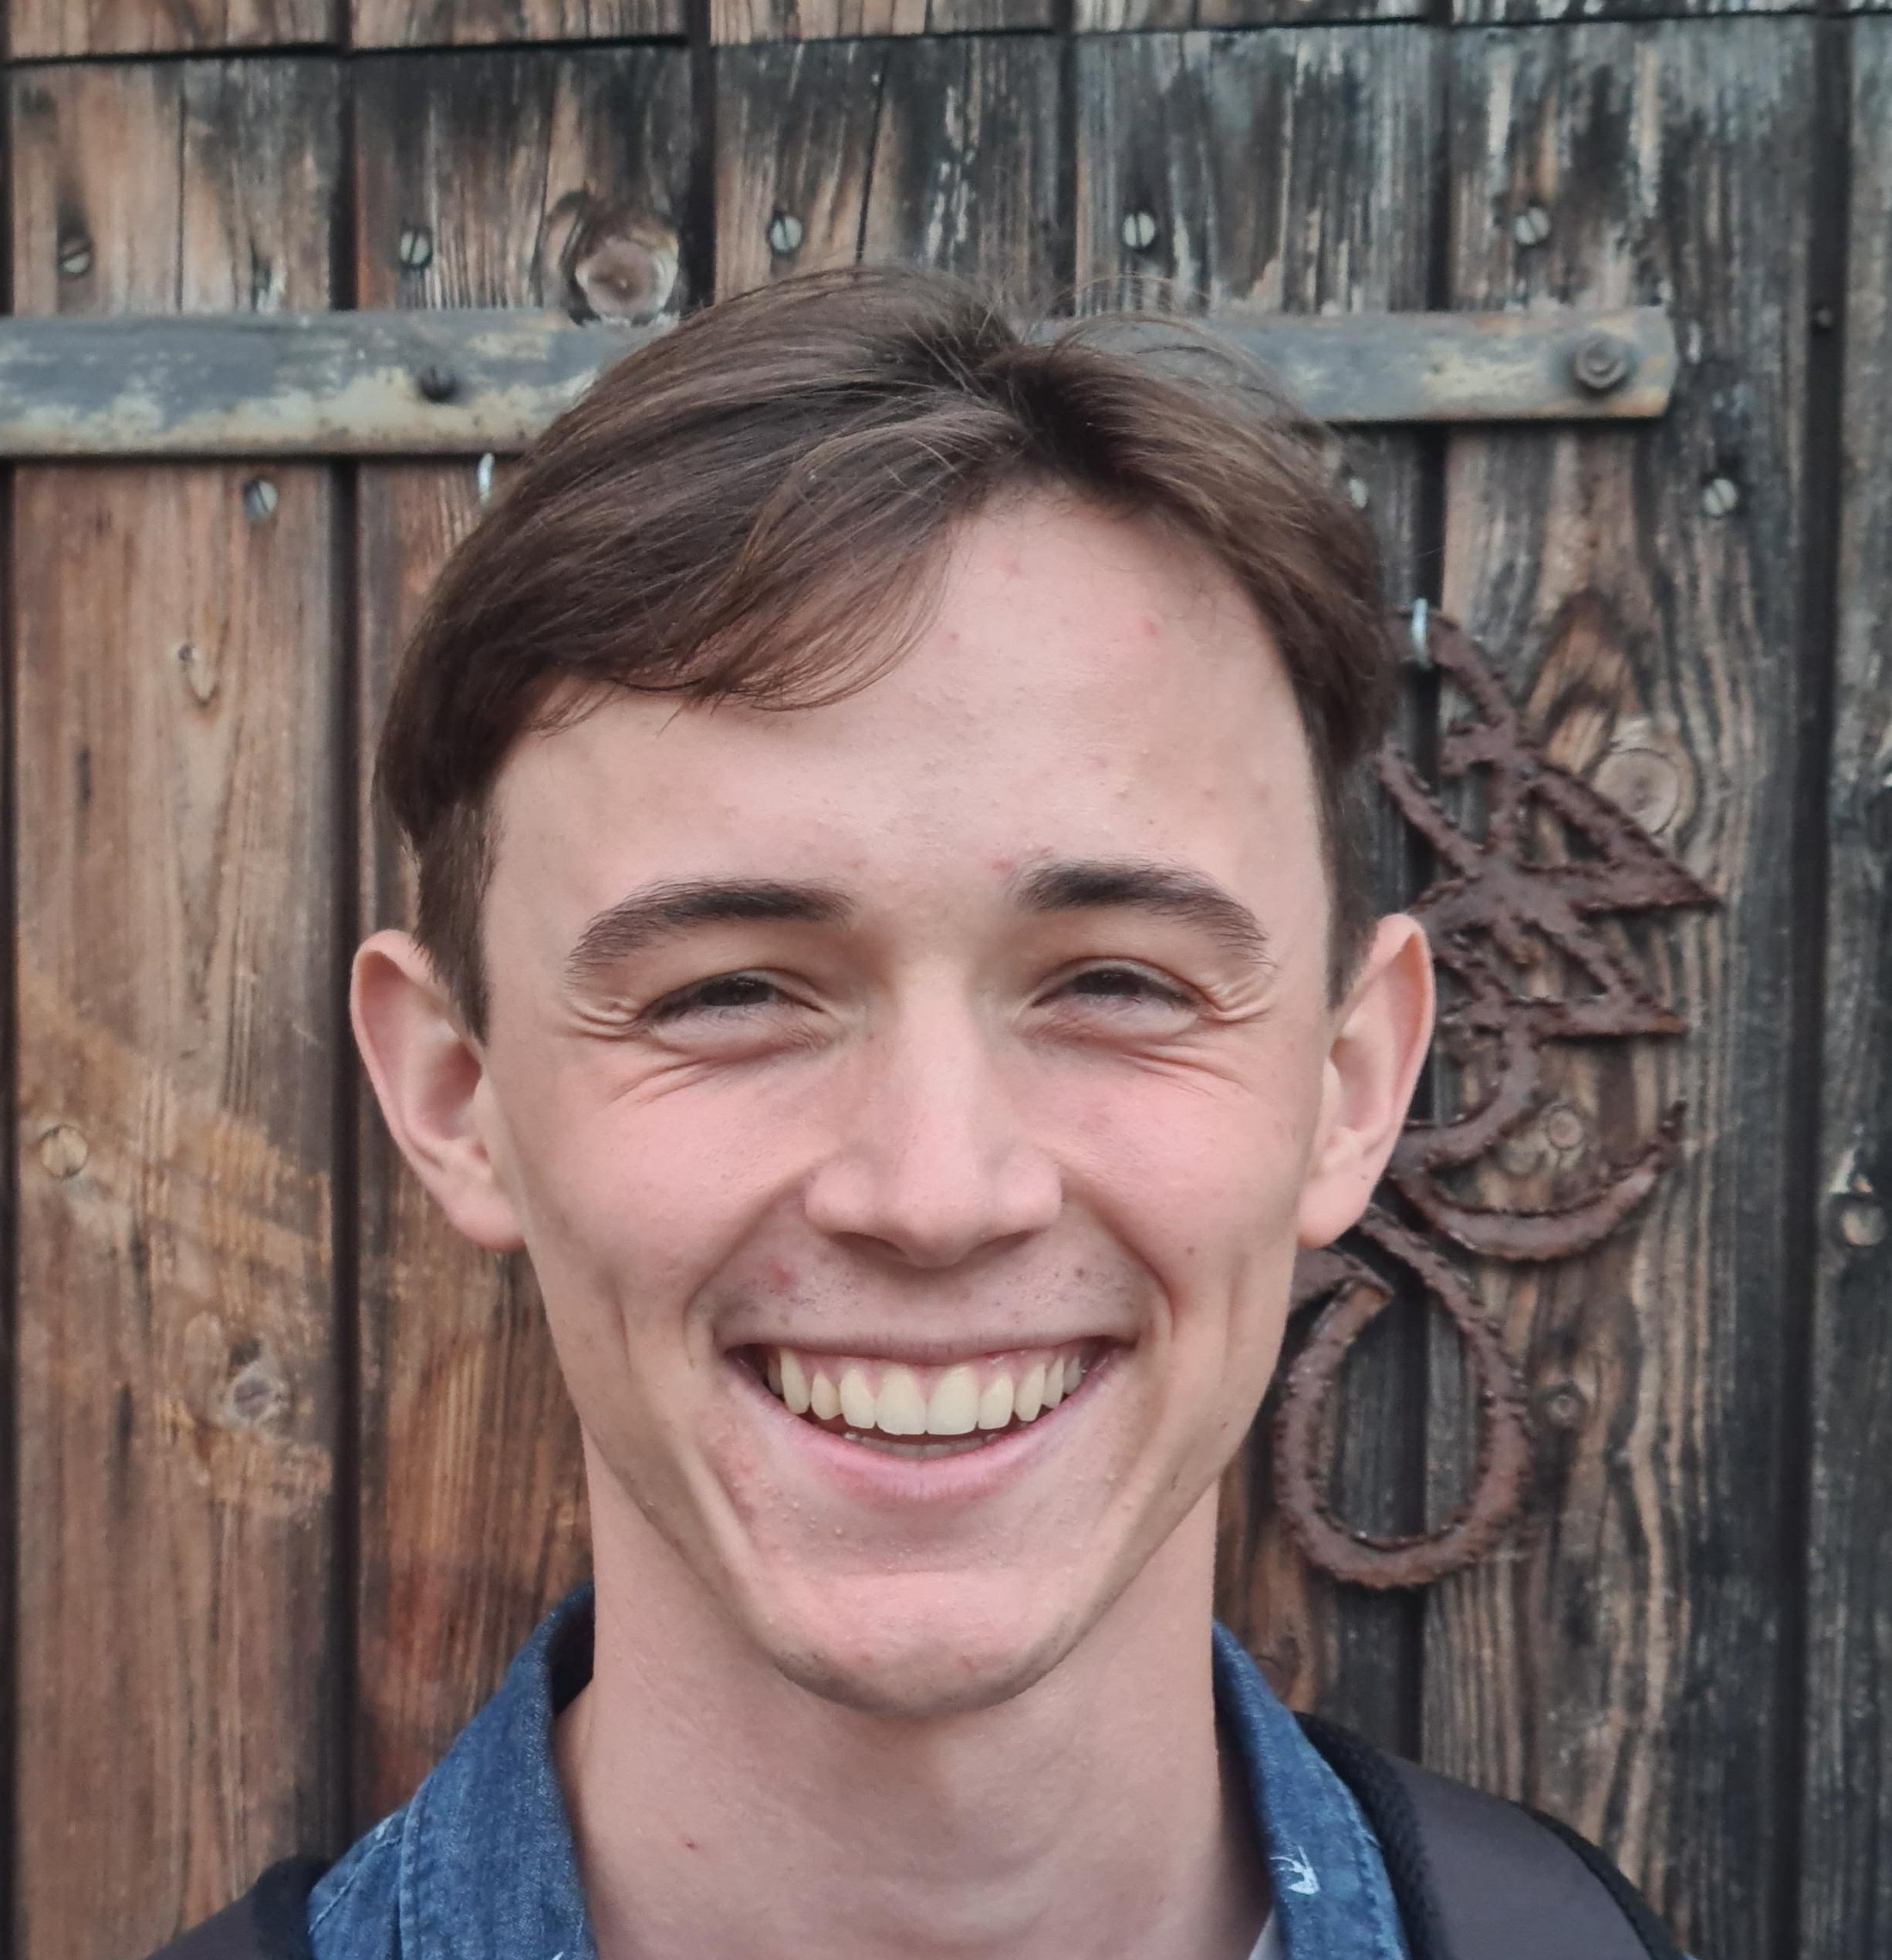
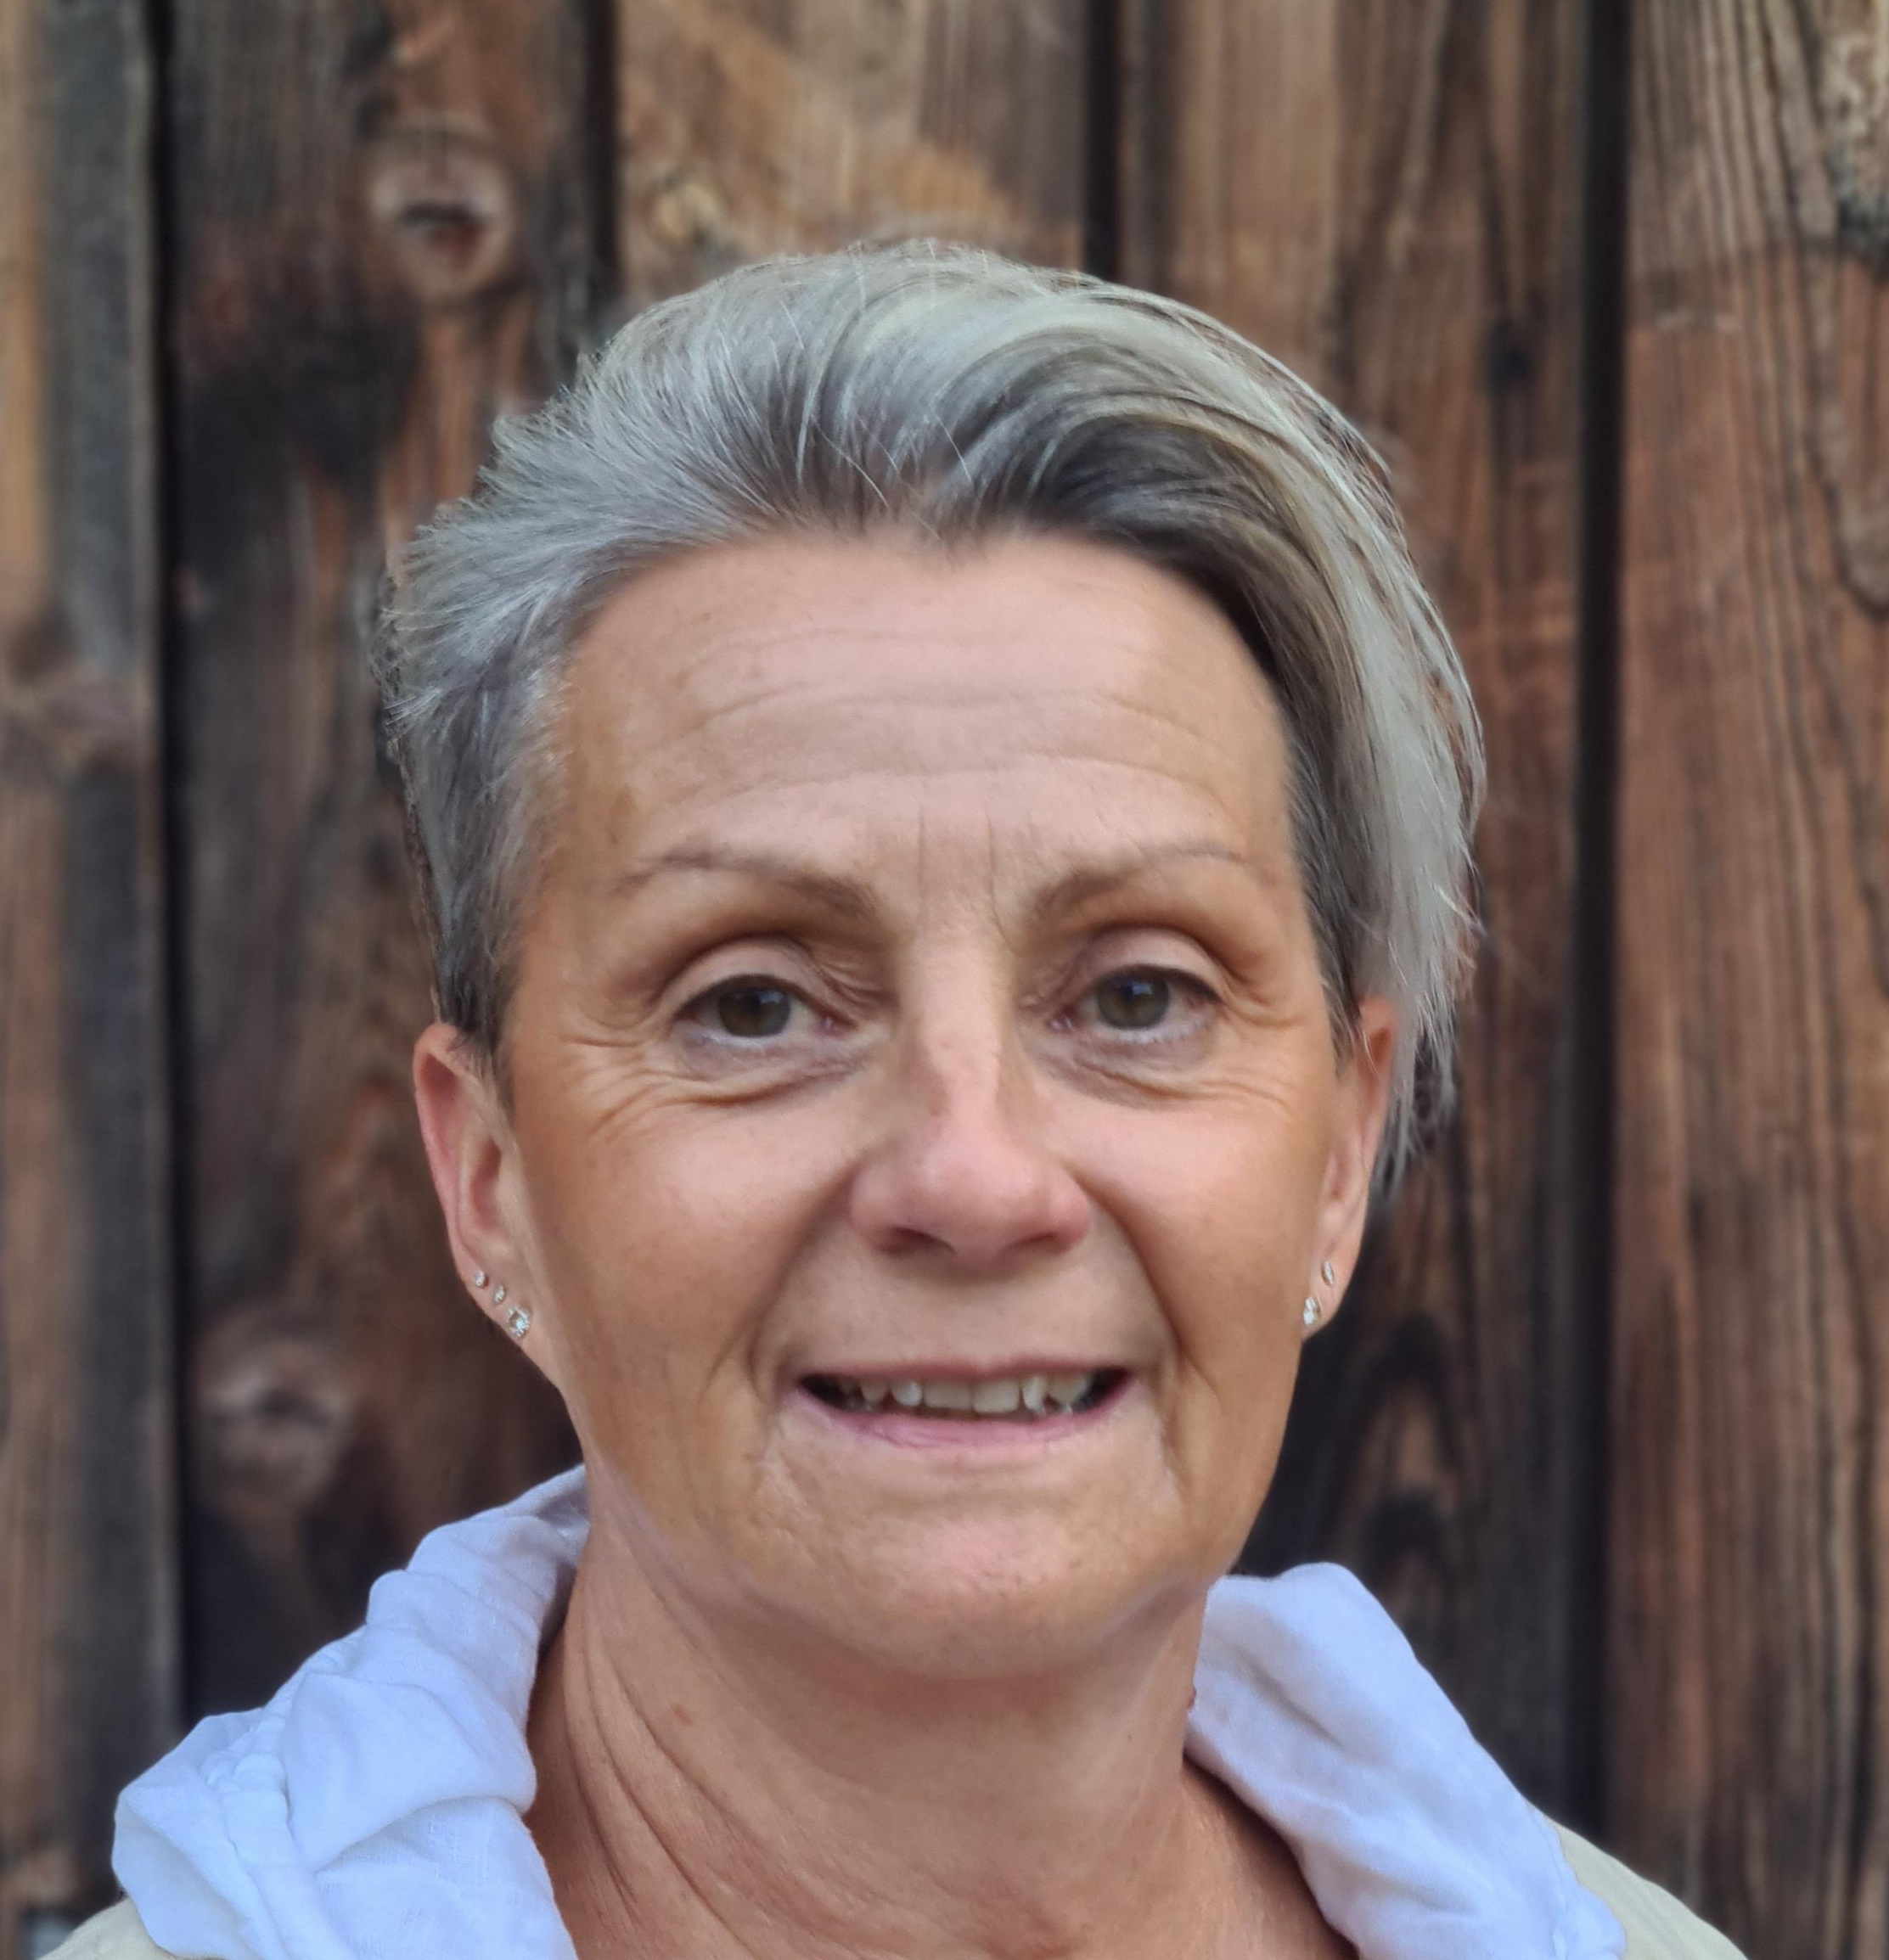
Das Organisationskomitee
Beat Weingartner *
Sarah Silvestri *
Martin Spahn *
OK-Präsident, Dorffest
Vizepräsidentin, Marketing
Vizepräsident, Infrastruktur
Markus Portner *
Roland Gröbli *
Nina Berger *
Finanzen / IT
Sekretariat / Medien
Sicherheit
Marco Hotz *
Magali Siemen
Urs Schweizer
Sicherheit
Catering
Spezialprojekte
Claude Meier
Esther Weiss
* = Vorstandsmitglied Verein «1150 Jahre Dachsen»
Spezialprojekte
Rahmenveranstaltungen
Notes:
Eine kurze Vorstellung des OK 1150 Jahre Dachsen
Sarah Silvestri Vizepräsidentin und Ressortleiterin Kommunikation
Martin Spahn Vizepräsident und
Ressortleiter Infrastruktur
Markus Portner Ressortleiter Finanzen und IT
Roland Gröbli Ressortleiter Medien, Sekretariat und Projektleiter Publikation
Nina Berger Projektleiterin Sicherheit
Marco Hotz Projektleiter Verkehr
Magali Siemen Ressortleiterin Catering
Urs Schweizer Projektleiter nachhaltige Spezialprojekte
Claude Meier Projektleiter nachhaltige Spezialprojekte
Esther Weiss Projektleiterin Rahmenprogramm
Und ganz oben links der sprechende - Präsident und Projektleiter Dorffest

Slide 4
Vom Verein geplante Aktivitäten für 2026
Januar | Februar | März | April | Mai | Juni | Juli | August | September | Oktober | November | Dezember
Aktivitäten 1150 Jahre Dachsen
29. Januar 2026 Buchvernissage 1150 Jahre Dachsen |  | Eröffnung Dachsemer Bänkli – «bewegen und verweilen» | Grenzwegwanderung 1. Teil | Eröffnung Feuerstelle «Mettli» Kunst im Dorf | Grenzwegwanderung 2. Teil | Kunst im Dorf |  | 18.-20.09.2026 Dorffest, Klassenzusammenkunft, offizieller Festakt, Bettagsfeier | Begehung und Vortrag «Lebensraum schaffen» | Vortrag und Begehung «Zukunftswald»
offener Garten
Beflaggung Dorfstrasse
Notes:
Hier eine Übersicht wann welche Veranstaltung oder Aktivität geplant ist..
Startschuss wird die Buchvernissage am Donnerstag, 29. Januar 2026 sein!
Anschliessend sind nahezu monatlich unterschiedliche Anlässe vorgesehen mit dem Höhepunkt, dem Dorffest vom 18. bis 20. September 2026.
Weitere Informationen folgen dann zeitnah im Gemeindeanzeiger!

Slide 5
Budget für das Jubiläumsjahr 2026 (Stand: 02. April 2025)
Projekte / Rubriken | Kosten | Einnahmen | Fehlbetrag
Dorffest (18.-20.9.2026) | 100’000.00 | 60’000.00 | 40’000.00
Spezialprojekte | 70’500.00 | 12’000.00 | 58’500.00
Buch "1150 Jahre Dachsen" | 34’500.00 | 16’800.00 | 17’700.00
Erstmaliges Treffen ehemaliger Schüler/-innen von Dachsen | 22’000.00 | 15’000.00 | 7’000.00
Rahmenveranstaltungen // «Kunst im Dorf» | 18’000.00 |  | 18’000.00
Festführer / Drucksachen / Kommunikation | 15’000.00 | 1’000.00 | 14’000.00
Finanzen / IT | 7‘500.00 |  | 7‘500.00
Gesamtorganisation / Sicherheit / etc. | 27’500.00 |  | 27’500.00
Total I | 295’000.00 | 104’800.00 | 190’200.00
Deckung des Fehlbetrages
Beitrag Gemeinde Dachsen (beantragt) |  | 140’200.00 | -140’200.00
Fundraising (Ziel) |  | 50’000.00 | -50’000.00
- davon > CHF 15'000 Crowdfunding Einwohner/-innen Dachsen
- davon > CHF 15'000 Gewerbe und kleinere Unternehmen
- davon > CHF 15'000 grössere Unternehmen und Institutionen
Total II | 295’000.00 | 295’000.00 | 0.00

Slide 6
Unser Sponsoren- und Gönnerangebot
 | Logo Briefpapier / Webseite / Jubiläumsdokumentation |  |  | Verdankung * | Inserat ** | Gönnertafel
 | "Gold- sponsor | "Silber-sponsor" | "Bronze-sponsor" | Buch Dachsen" | Festführer | Bänkli / Feuerstelle
Beitrag ab CHF 5‘000 | 👍👍👍👍 |  |  | 👍👍👍 | 👍👍👍 | 👍👍👍
Beitrag ab CHF 2‘500 |  | 👍👍👍 |  | 👍👍👍 | 👍👍 | 👍👍👍
Beitrag ab CHF 1‘000 |  |  | 👍👍 | 👍👍👍 | 👍 | 👍👍👍
Crowdfunding (> CHF 100) |  |  |  |  |  | 👍👍👍
Crowdfunding (< CHF 100)
* = Verdankungen im Buch können wir bis Dezember 2025 nachführen.
** = Das Format des Festführers (PDF und digital) werden wir bis anfangs 2026 festlegen. Goldsponsoren 1 Seite; Silbersponsoren 1/2 Seite; Bronzesponsoren 1/4 Seite.
Gerne gehen wir auch auf individuelle Wünsche von Sponsoren ab CHF 2’500 ein.

Slide 7
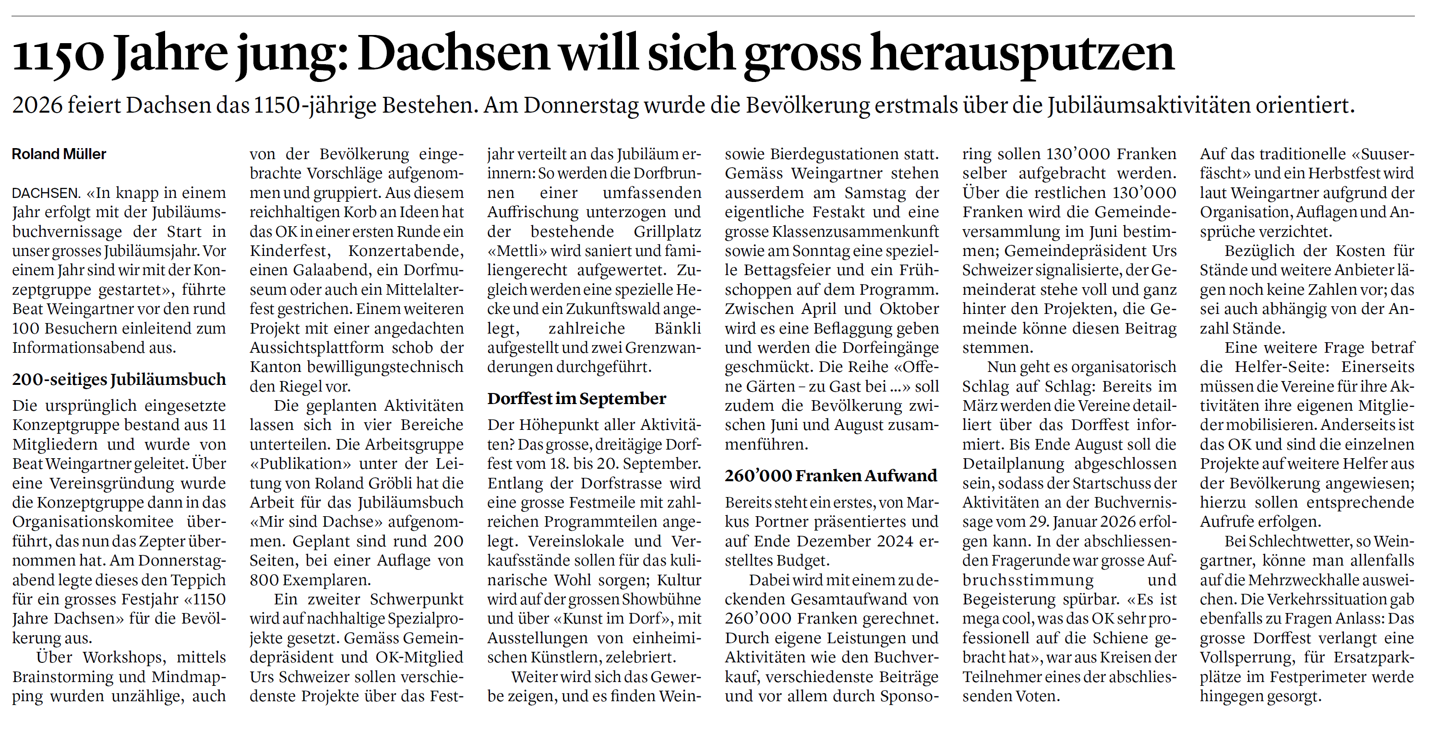
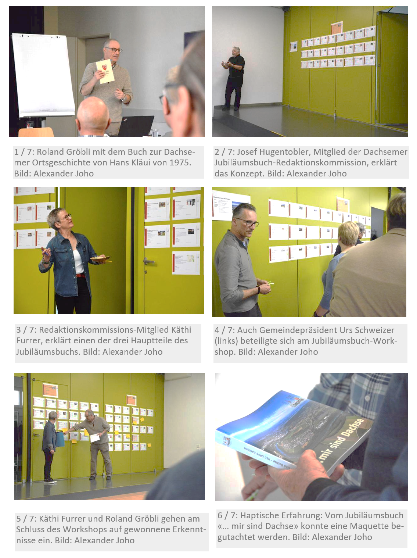
Interesse und Bereitschaft mitzuwirken sind bereits gross. Auch in den Medien.
Schaffhauser Nachrichten vom 2. Februar 2025
Schaffhauser Nachrichten vom 17. März 2025 zum Workshop für das Jubiläumsbuch (online)

Slide 8
Herzlichen Dank für Ihre Aufmerksamkeit. Gerne stehen wir für weitere Auskünfte zur Verfügung
Beat Weingartner
Sarah Silvestri
Roland Gröbli
OK-Präsident, Dorffest
Vizepräsidentin, Marketing
Sekretariat / Medien
praesident@dachsen1150.ch marketing@dachsen1150.ch medien@dachsen.1150.ch
Tel. +41 79 286 03 80 Tel. +41 79 849 25 45 Tel. +41 79 617 92 62

